Slide 1
Características Gerais do SARESP – Ensino Fundamental Anos Iniciais - 2024
Procedimentos e Aplicação

Slide 2
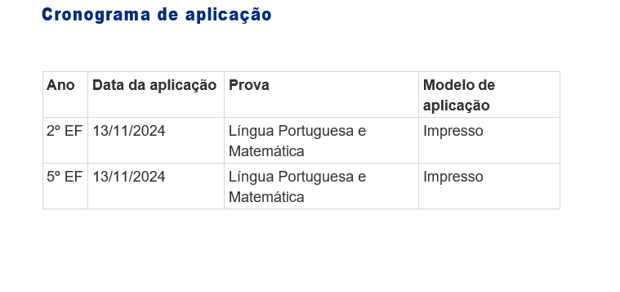

Slide 3
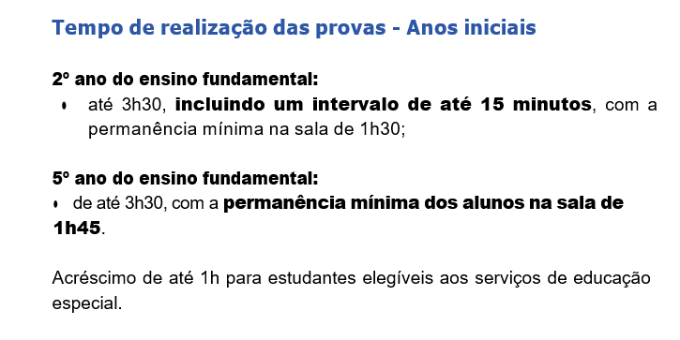

Slide 4
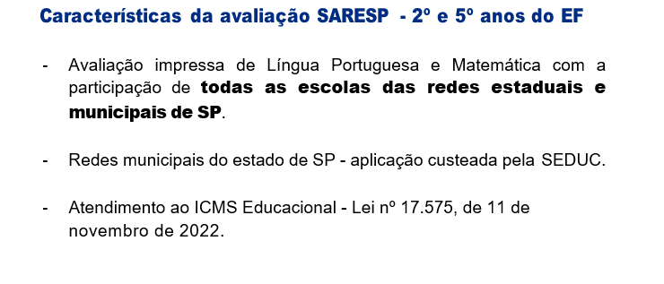

Slide 5
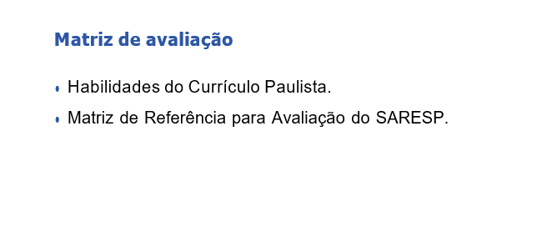

Slide 6
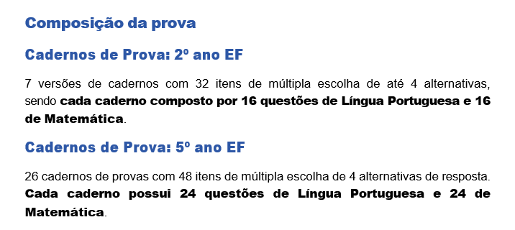

Slide 7
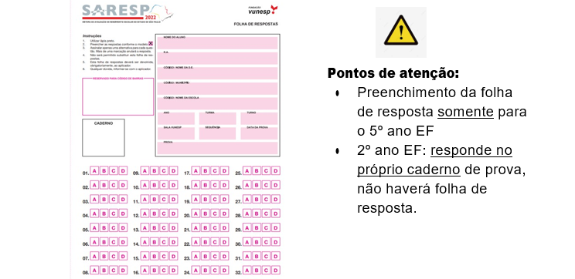

Slide 8
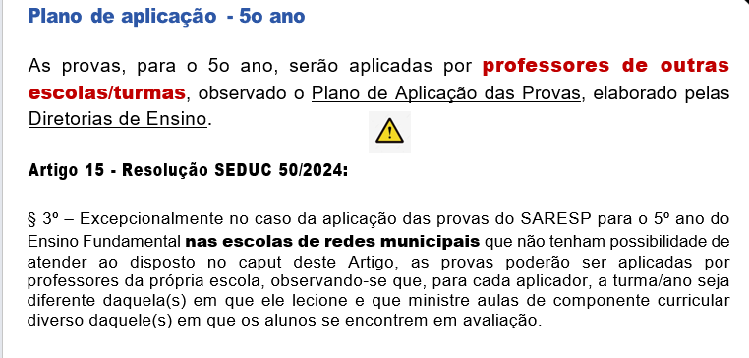

Slide 9
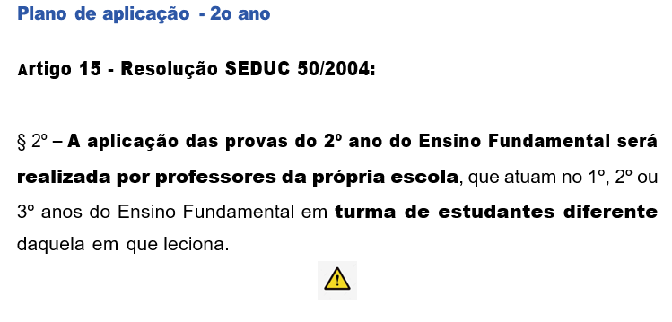

Slide 11
Desejamos um excelente trabalho a todos!
Dirigente Regional de Ensino- Região Centro
Mônica Lopes de Oliveira
Equipe de Coordenação da DER CTR:
Maria Cristina, Elaine, Jaciara, Rosinês , Guilherme
Contatos: dectr@educacao.sp.gov.br
Telefones: (11)3855-3632/3855-3671/3855-3676

